Slide 1
Инновационные подходы взаимодействия школьного коллектива и родителей
Проект составлен классным руководителем I квалификационной категории ГБОУ «Чистопольская кадетская школа- интернат имени Героя Советского Союза Кузьмина Сергея Евдокимовича» Шаеховой Гульнарой Маратовной

Slide 2
«Каждый день продвигаться вперёд, делать что-то лучше, совершенствоваться, расти нравственно и духовно» Святослав Рерих.

Slide 3
Главные идеи:
Семья - основа будущего благополучия человека, уверенности в завтрашнем дне.
Ребёнок – надежда и опора родителей, они вправе надеяться на его помощь и поддержку, на уважительное к себе отношение.
Ребёнок должен расти и развиваться в атмосфере любви, доброты и поддержки, свободной от любых форм насилия.
Школа должна помочь ребёнку сохранить и укрепить связь с отчим домом и семьёй.

Slide 4
Проблемы:
Низкая посещаемость родителями профилактических мероприятий;
Компетентность родителей в воспитании ребенка;
Воспитание у ребенка деятельностной позиции;
Среда и социальное окружение ребенка вне семьи и образовательного учреждения.

Slide 5
Определение цели.
На сплочение крепкого, дружного коллектива учителе, детей и их родителей;
На снятие агрессивного поведения подростков;
На индуктирование ощущения нужности, незаменимости каждого члена семьи;
На адаптацию к социуму;
На активацию и поиск новых способов отношений с другими, стремление к достижению поставленных целей;
На осознание учащимися всех возрастов значимости семьи в жизни любого человека;

Slide 6
Понятийный словарь:
Семья, отчий дом, родословная, уклад семьи, поколение семьи, авторитет отца и матери, история семьи, её традиции, обычаи, праздники и будни семьи, законы и правила жизни в семье, права и обязанности членов семьи, защищенность всех членов семьи, горе и радости каждой семьи, коллектив, коллективизм, взаимопонимание, взаимовыручка, ответственность, запреты, табу семьи и т.д.

Slide 7
Личностные прототипы:
Герои литературных произведений;
Многодетные семьи;
Учителя новаторы;
Семьи являющиеся примером силы духа и единения, правильного воспитания детей в семье.

Slide 8
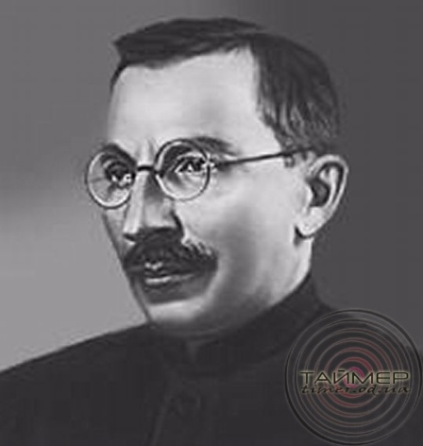
Школьный коллектив.
Классный коллектив
«Коллектив- это такая группа детей, которую объединяют общие, имеющие общественно ценный смысл цели и совместная деятельность, организуемая для их достижения.»
А.С. Макаренко

Slide 9
ПРИНЦИПЫ, лежащие в основе формирования классного коллектива:
Принцип развития;
Целевой принцип;
Принцип ответственности;
Принцип равновесия;
Принцип изменения роли классного руководителя и воспитателя.

Slide 10
Органиграмма
проекта
Виды и формы
воспитательной
деятельности
Диагностика
Направление

Slide 11
КОММУНИКАТИВНАЯ МОДЕЛЬ ВЗАИМОДЕЙСТВИЯ
УЧЕНИК-УЧИТЕЛЬ-СЕМЬЯ

Slide 12
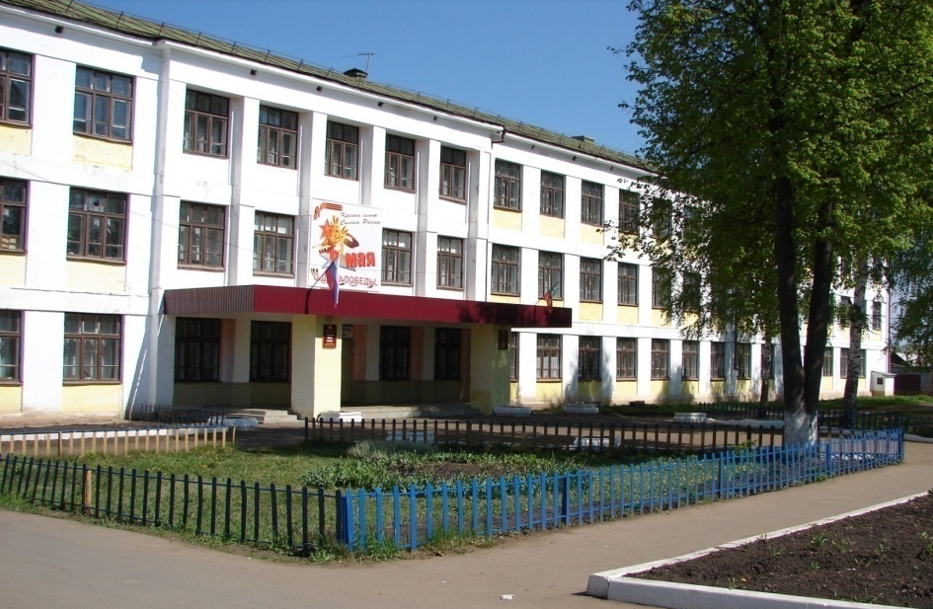
«Фотография»
« Дом, в котором я живу.»
«Урок физкультуры»

Slide 13
Анализ проведенной работы
Е
С
Т
Ь
Л
И
И
З
М
Е
Н
Е
Н
И
Я
?
Внешний вид кадета (одежда, прическа, мимика, позы и т.д.)
Поведение кадета в разных видах деятельности
Качество участия в деятельности, организуемой проектом
Дружеские взаимоотношения со сверстниками, учителями, родителями, незнакомыми людьми
Загруженность свободного времени (совместное проведение досуга)
Доверие и взаимопонимание
Желание поделиться своими бедами и радостями с членами семьи
Хороший психологический климат в семье
Отношение к самому себе и к родителям
«Ученик- не вода, которая должна принять форму сосуда,
а факел, который нужно зажечь!»

Slide 14
Благодарю
за внимание!

